Slide 1
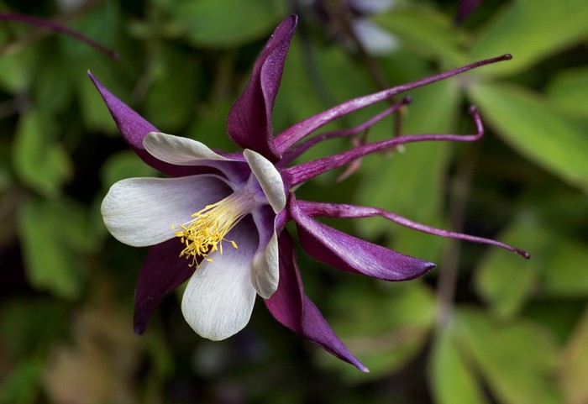
Flores Raras e Deslumbrantes!
Columbine Magpie
BIAJOVA SLIDES
Avanço Automático

Slide 2
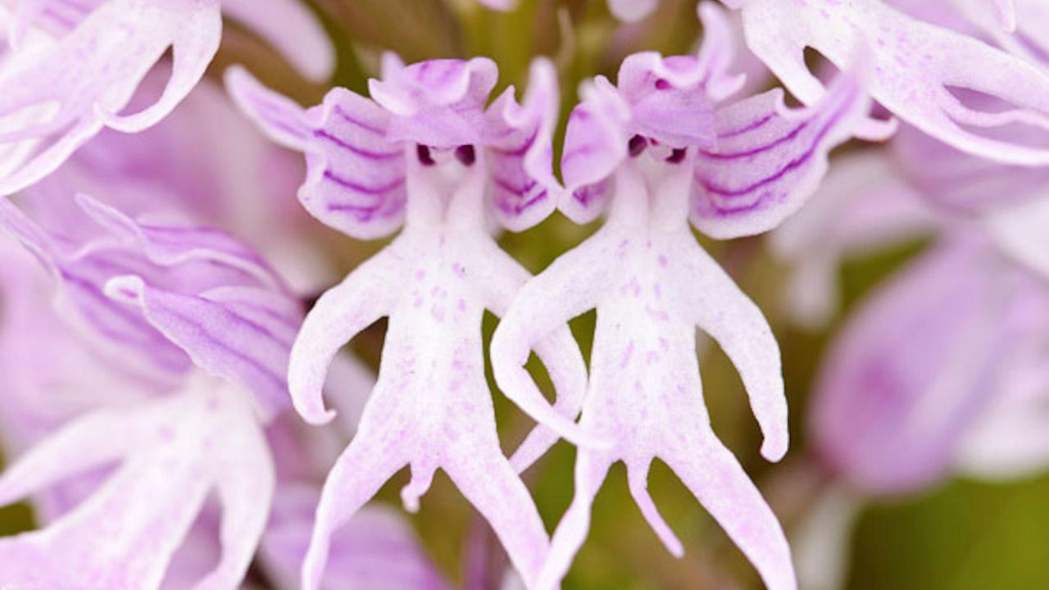
As flores são algumas das criações mais belas da natureza.
Elas normalmente são bonitas, muitas têm perfume agradável,
é através delas que as plantas se reproduzem e,
melhor do que tudo, é delas que vem o mel!
Nós as usamos para decoração, para manifestar nossos
sentimentos, e para expressar amor e liberdade
(a geração "Flower Power" dos anos 60,
a "Revolução dos Cravos" de 1974 em Portugal).
Algumas flores possuem uma aparência única, outras florescem
muito raramente e algumas não se parecem com flores.
Convidamos a fazer um tour pelas imagens a seguir e
conhecer algumas das flores mais belas e exóticas que existem.
Orquídea Homem

Slide 3
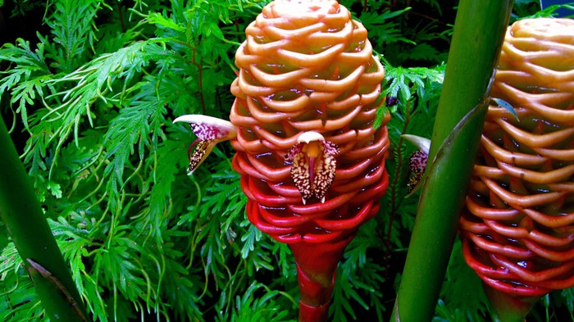
Gengibre colmeia

Slide 4
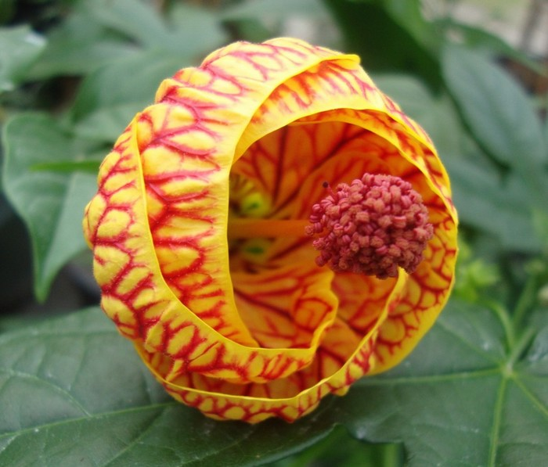
Lanternas Chinesas

Slide 5
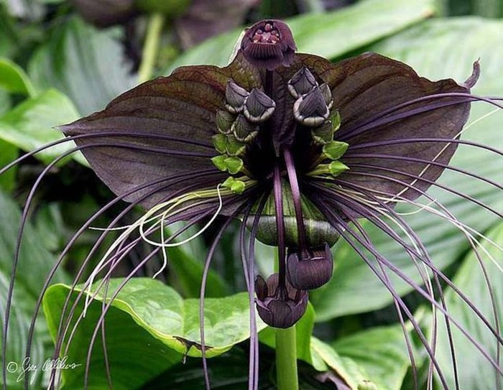
Flor Gato Preto

Slide 6
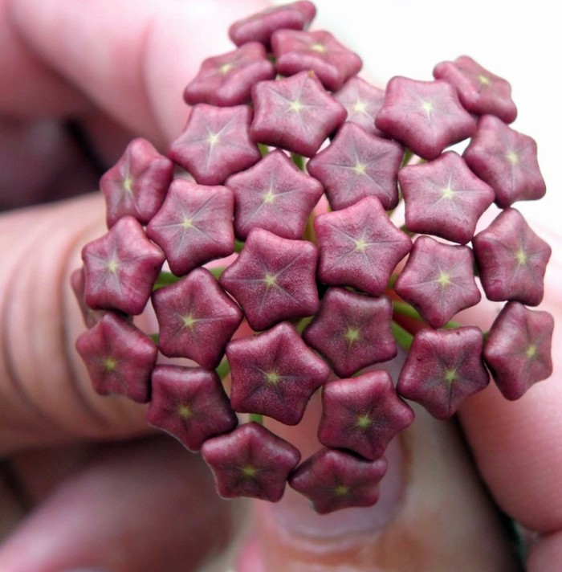
Flor de Cera

Slide 7
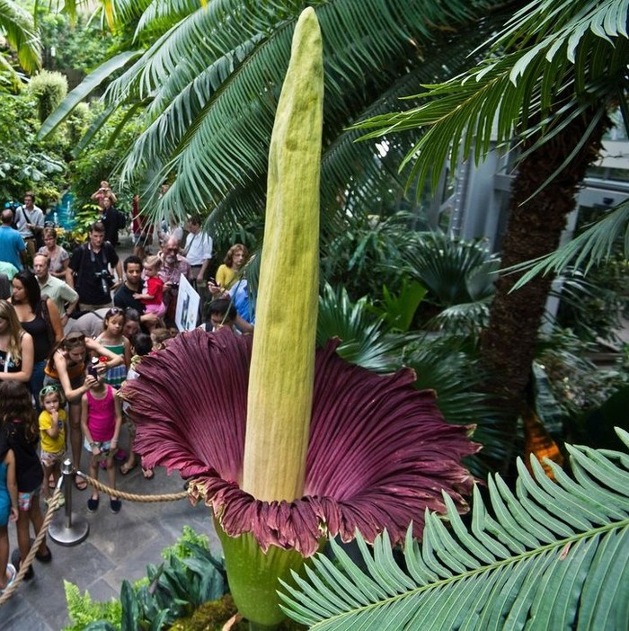
Flor-cadáver

Slide 8
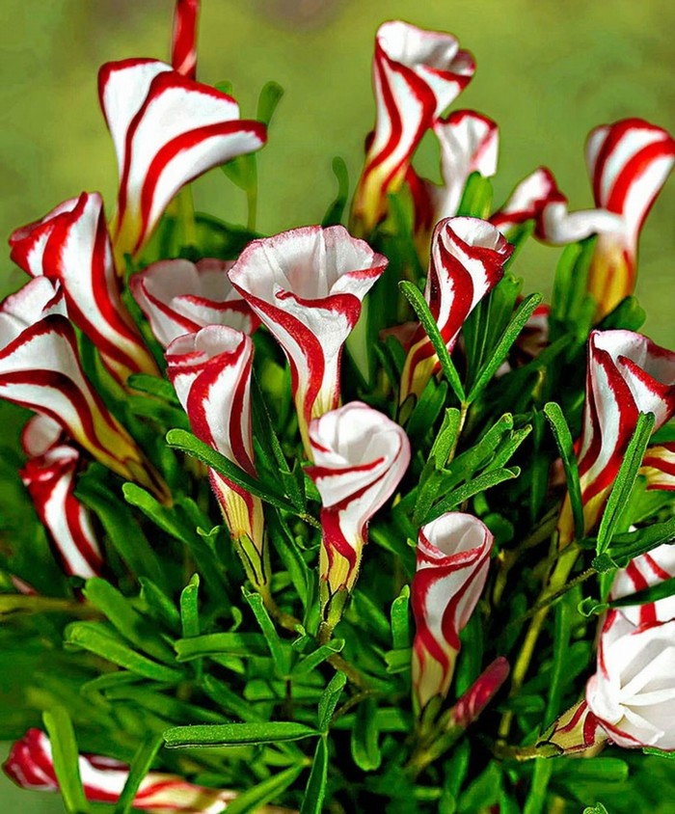
Azedinha Candy Cane (Oxalis versicolor)

Slide 9
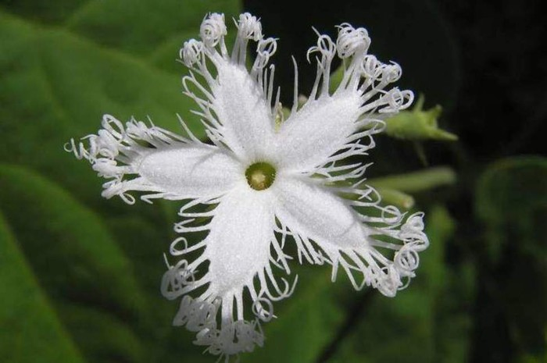
Cuia Cobra

Slide 10
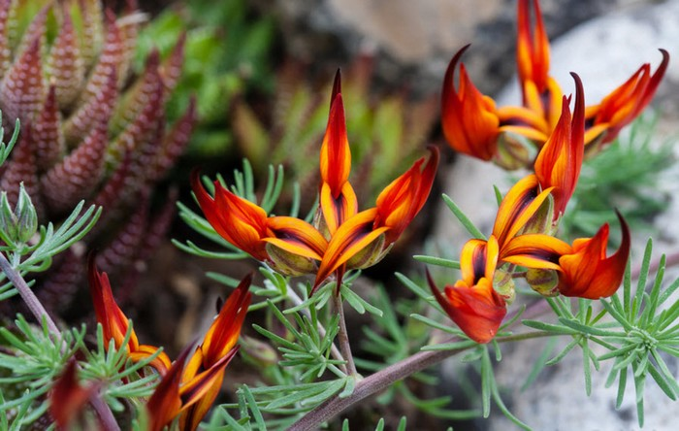
Kakabeak

Slide 11
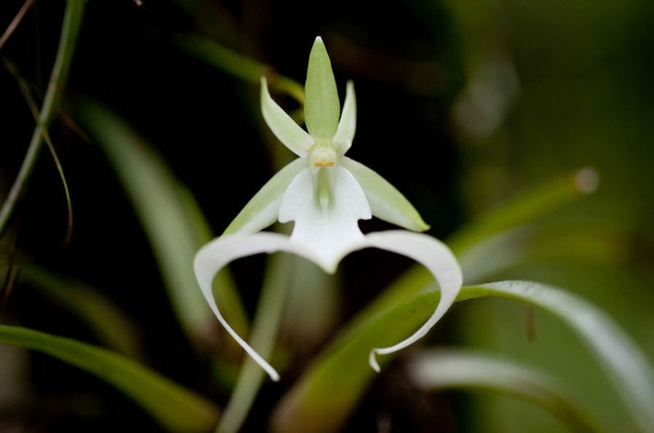
Orquídea Fantasma Americana

Slide 12
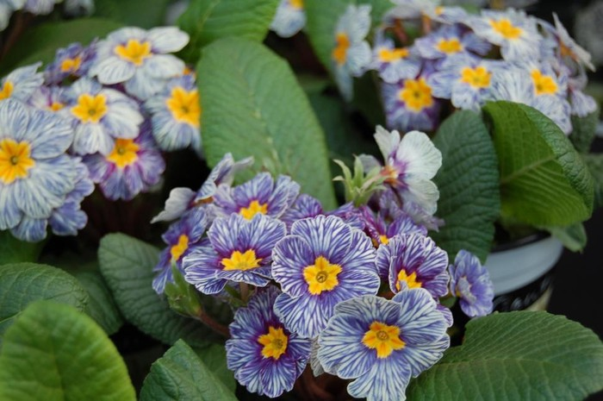
Prímula Zebra Azul

Slide 13
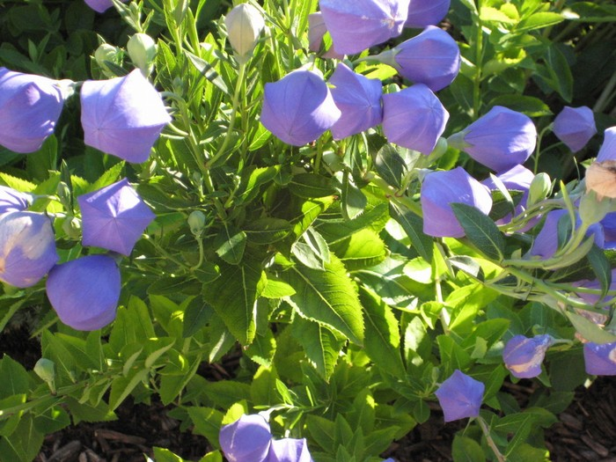
Flor Balão

Slide 14
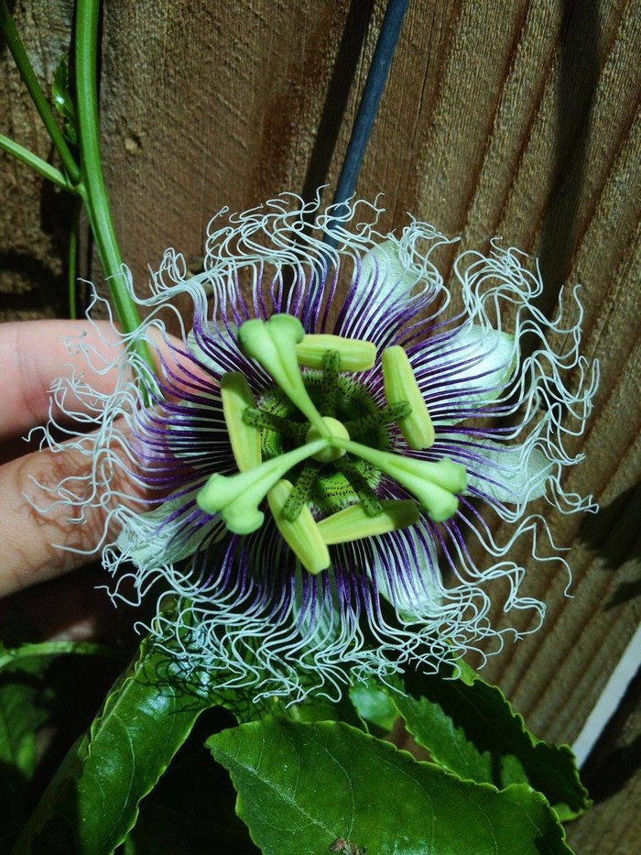
Flor de Maracujá

Slide 15
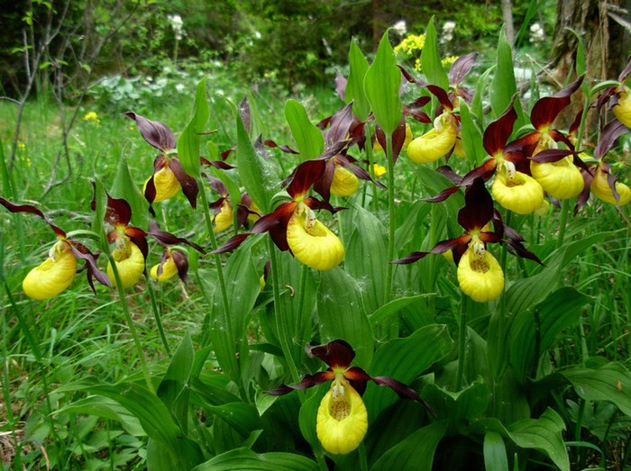
Orquídea Sapatinho de Dama

Slide 16
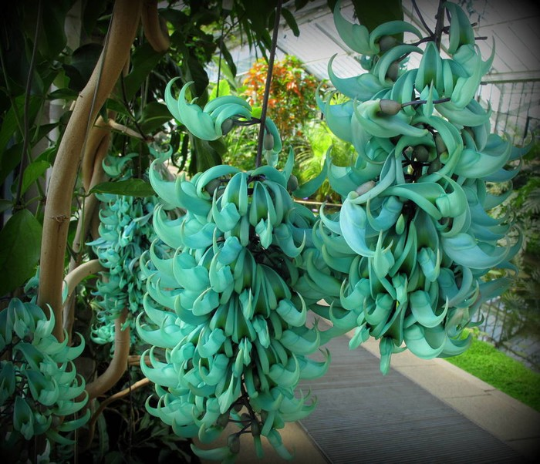
Jade

Slide 17
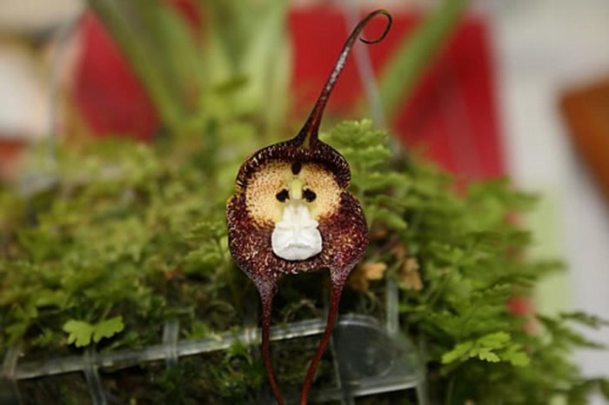
Orquídea Macaco

Slide 18
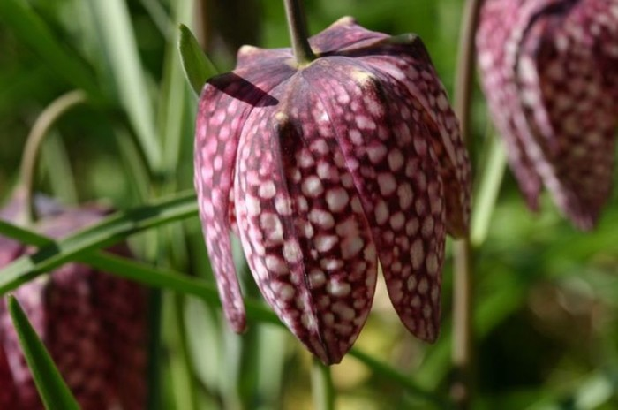
Fritillaria tubiformis

Slide 19
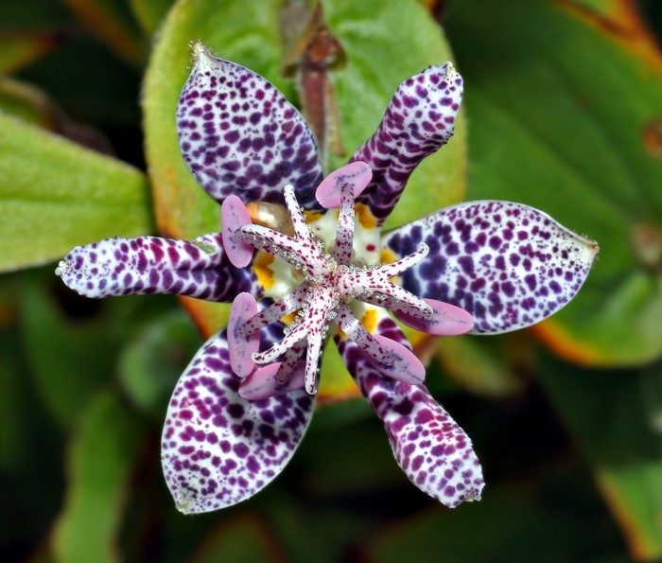
Lírio Sapo Cabeludo

Slide 20
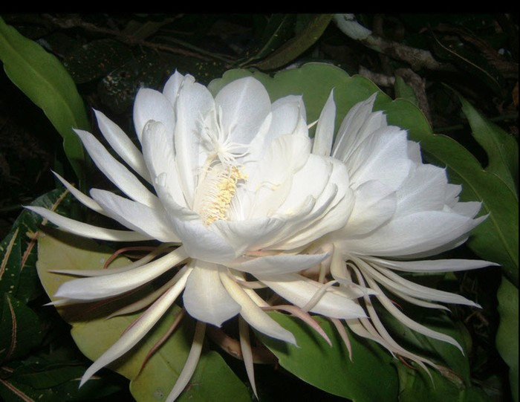
Dama da Noite

Slide 21
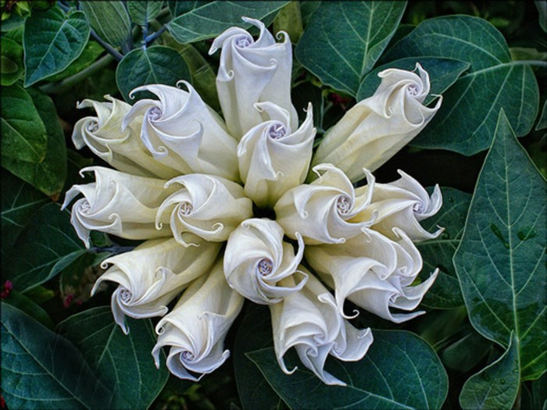
Trombetas dos Anjos

Slide 22
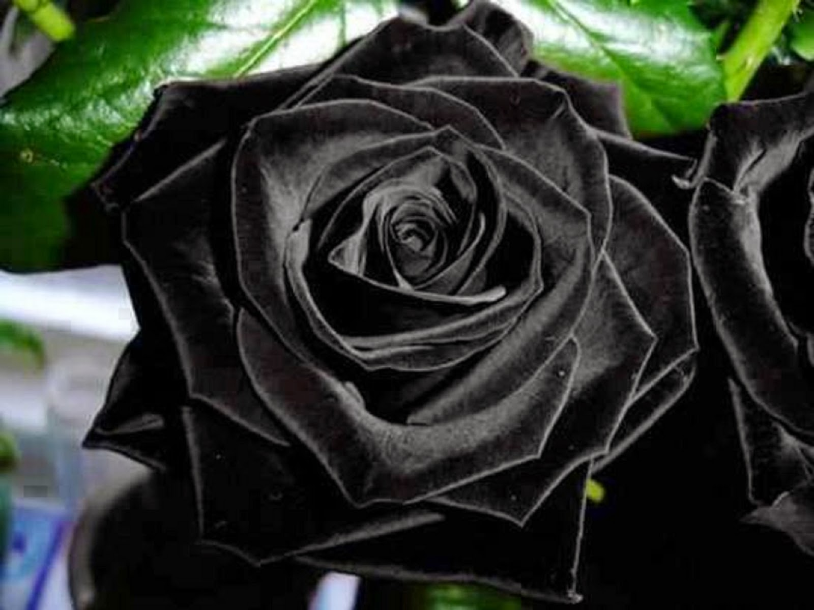
Rosa Negra

Slide 23
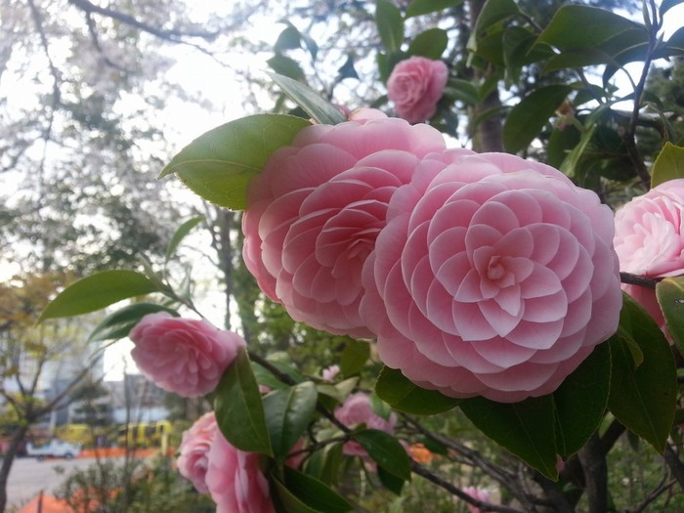


Fonte: Internet
Imagens: Internet
Música: Enya
Formatação: Bia Vasconcellos
bvbiavasconcellos@gmail.com
www.sergrasan.com/biajovaslides
www.youtube.com/user/bvbiavasconcellos/videos
BIAJOVA SLIDES
<&>
AMOR À VIDA
Camélia Japonesa

